Slide 1
Krachtige leeromgeving voor een sterke eerste lijn
Sleutelelementen en inspirerende voorbeelden
WHY
HOW
Becky Noyens (Thomas More)
Hilde Vandenhoudt (Thomas More)
Leen Van Landschoot (HOGENT)
Maja Lopez Hartmann (KDG)
Tony Claeys (VIVES)
WHAT

Slide 2


Waarom zijn krachtige leeromgevingen in de eerste lijn nodig?
CHRONISCHE ZORGMODEL
hoog kwalitatief
pro-actief
persoonsgericht
gemeenschapsgericht
geïntegreerd
interprofessioneel
Krachtige leeromgevingen
ACUTE ZORGMODEL
focus op pathologie
Behoeftenonderzoek en onderwijsscan (AVDEL)
Afbeelding: Maarten van den Heuvel, Unsplash
*Barnett et al., 2012; Boeykens, D., 2022 Kuluski et al., 2017; Behoefteonderzoek AVDEL; Verté, 2017; Wagner et al., 2018; WHO, 2015
Notes:
Afbeelding: Maarten van den Heuvel, Unsplash
*Barnett K, Mercer SW, Norbury M, Watt G, Wyke S, Guthrie B. (2012). Epidemiology of multimorbidity and implications for health care, research, and medical education: a cross-sectional study. Lancet (London, England). 380(9836):37-43.
*Kuluski K, Ho JW, Hans PK, Nelson M. (2017). Community Care for People with Complex Care Needs: Bridging the Gap between Health and Social Care. Int J Integr Care. 17(4):2.
*Pless S., Van de Velde D., DE Vriendt P. (2020) Doelgerichte zorg, zelfmanagement en interdisciplinaire samenwerking in het hoger onderwijs, Academie voor de eerste lijn
**Verté E. (2017). Caring for Care. The development of the INClusive CAre framework. Brussels: Vrije Universiteit Brussel
Wagner M, & Brandt M (2018). Long-term care provision and the well-being of spousal caregivers: An analysis of 138 European regions. The Journals of Gerontology, Series B: Psychological Sciences and Social Sciences, 73(4), e24–e34. doi:10.1093/geronb/gbx133
*World Health Organization (2015). World report on ageing and health. WHO.

Slide 3

Waarom een inspiratieboekje met sleutelelementen en voorbeelden van krachtige leeromgevingen in de eerste lijn?
PROBLEM:
  Studenten zijn onvoldoende voorbereid op de uitdagingen in de eerste lijn
GAP:
  Thema’s zoals doelgerichte zorg, zelfmanagementondersteuning en interprofessionele samenwerking komen onvoldoende aan bod in het hoger onderwijs
  Samenwerking en uitwisseling tussen zorg- en welzijnsopleidingen is beperkt
HOOK:
  Sleutelelementen van een krachtige leeromgeving
  Inspirerende voorbeelden
Photo by Evgeny Gromov on iStock
*Barnett et al., 2012; Boeykens et all., 2022; Kuluski et al., 2017; Behoefteonderzoek AVDEL; Verté, 2017; Wagner et al., 2018; WHO, 2015
Notes:
Figuur: pixabay → iStock (1347894539) - Evgeny Gromov
Informatiebronnen
Strategische nota (→ position paper): met onder andere de fragmentatie in de eerste lijn / tekst onder ppt Becky ‘unit team’ (voorstelling op Thomas More)
Literatuur krachtige leeromgeving
Onderwijsexperts’
Behoeftenonderzoek zorgprof. en PZON (WP1)
BeHive – 24 dispositives
Onderwijsscan

Slide 4


Hoe gingen we te werk?
Onderzoeksvragen:
Welke competenties moeten gezondheids- en welzijnsopleidingen integreren in hun curricula om studenten voor te bereiden op het werken in de eerstelijnszorg?
Wat zijn de sleutelelementen van een krachtige leeromgeving in de eerstelijnszorg?
Wat zijn voorbeelden van goede onderwijspraktijken?
Welke elementen moeten in deze inspiratiegids aan bod komen zodat onderwijsinstellingen ondersteund en getriggerd worden om krachtige leeromgevingen op te schalen en uit te rollen in heel Vlaanderen en Brussel?
Photo by Towfiqu barbhuiya on Unsplash

Slide 5

Onderzoek en methodiek
Analyse van competenties en sleutelelementen
2020
Analyse van competenties en sleutelelementen
2020
Identificeren van goede praktijken
2021-2023
Verwachte output
2023-2024
Onderzoek
Literatuuronderzoek (strategische nota – innovatieve leeromgevingen in de eerste lijn)
Behoeftenonderzoek (Boeykens, D., 2022)
Onderwijsscan (Pless, S., niet gepubliceerd)
Onderwijskundige modellen (Dochy, 2015; Ford, 2021; Interprofessional Education Collaborative, 2016; U4IoT Consortium, 2019)
Advies van experts
Afbeelding: Markus Winkler, Unsplash
Notes:
Afbeelding: Markus Winkler, Unsplash
Centre for the Advancement of Interprofessional Education. (2016). Statement of Purpose. Retrieved from https://www.caipe.org/resource/CAIPE-Statement-of-Purpose-2016.pdf
Chimea, T., Kanji, Z., & Schmitz, S. (2020). Assessment of clinical competence in competency-based education. Canadian journal of dental hygiene : CJDH = Journal canadien de l'hygiene dentaire : JCHD, 54(2), 83–91.
Collins, A. (1992). Towards a design science of education. In E. Scanlon & T. O'Shea (Eds.), New directions in educational technology (pp. 15-22). Berlin: Springer-Verlag.
Della F. (2010). Interprofessional Education: https://tlap.ksu.edu.sa/sites/tlap.ksu.edu.sa/files/attach/ref24.pdf
Dochy, F. (2015). High impact learning anno 2022: model voor de toekomst – Over aanpak en sturing
Friend Sara (2019). 21 Great Reflection Questions that add depth to student learning https://www.presence.io/blog/21-great-reflection-questions-that-add-depth-to-student-learning/
Guraya, S. Y., Barr H. (2018). The effectiveness of interprofessional education in healthcare: A systematic review and meta-analysis. Kaohsiung J Med Sci; 34(3):160-165.
Interprofessional Education Collaborative. (2016). Core competencies for interprofessional collaborative practice: 2016 update. Retrieved from Washington, DC: https://nebula.wsimg.com/2f68a39520b03336b41038c370497473?AccessKeyId=DC06780E69ED19E2B3A5&disposition=0&alloworigin=1
Needsassessment: https://academievoordeeerstelijn.be/behoeftenonderzoek-in-de-eerste-lijn/
Pless S., Van de Velde D., DE Vriendt P. (2020) Doelgerichte zorg, zelfmanagement en interdisciplinaire samenwerking in het hoger onderwijs, Academie voor de eerste lijn
U4IoT_LivingLabMethodology_Handbook retrieved from: https://www.iscapeproject.eu/project/living-lab-methodology/

Slide 6









Welke competenties in de eerste lijn?
Kenmerken van
“goede zorg”
Behandel me als een persoon
Praktische en mentale ondersteuning bij essentiële activiteiten
Luisteren en aandacht hebben voor wat de persoon echt wil. Betrekken bij de besluitvorming.
Respect voor en ondersteunen van autonomie
Zinvolle activiteiten en goede relaties voor een betekenisvol leven
Gedachten van persoon lezen
Gebalanceerde zorg: dagelijkse activiteiten ondersteund door team van (in)formele verzorgers
*Interne netwerkmeeting AVDEL 21/09/2021; Boeykens et al., 2022; Guraya et al., 2018; Volker et al., 2017
Notes:
Patiënten geven aan behandeld te willen worden als een persoon met een chronische aandoening, voor wie autonomie belangrijk is. Essentiële activiteiten als wassen, aankleden zijn belangrijk, maar het bereiken van doelen door verschillende zinvolle en essentiële activiteiten te doen en relaties met familie, vrienden en verzorgers te onderhouden zijn noodzakelijk. Om patiënten te ondersteunen is het niet alleen belangrijk om kennis en vaardigheden aan te bieden, maar ook om hun gedachten te lezen, te luisteren en aandacht te schenken aan wat ze echt willen, met respect voor autonomie.

Slide 7






Welke competenties in de eerste lijn?
Kenmerken van
“goede zorg”
Competenties voor professionals
Coaching, het versterken van empowerment en gedeelde besluitvorming
Behandel me als een persoon
Gebalanceerde zorg: dagelijkse activiteiten ondersteund door team van (in)formele verzorgers
Samenwerking en co-creatie tussen patiënt en professional, maar ook tussen professionals
Respect voor en ondersteunen van autonomie
Praktische en mentale ondersteuning bij essentiële activiteiten
Luisteren en aandacht hebben voor wat de persoon echt wil. Betrekken bij de besluitvorming.
Coördinatie: interdisciplinair team waar iedereen gericht is op een persoonsgerichte benadering.
Communicatie: Goede voorbereiding en luisteren naar wat
patiënten willen, inclusief luisteren naar hun behoeften en voorkeuren.
Zinvolle activiteiten en goede relaties voor een betekenisvol leven
Gedachten van persoon lezen
Probleem oplossing
Organiseren van patiënteducatie
*Interne netwerkmeeting AVDEL 21/09/2021; Boeykens et al., 2022; Guraya et al., 2018; Volker et al., 2017
Notes:
Patiënten geven aan behandeld te willen worden als een persoon met een chronische aandoening, voor wie autonomie belangrijk is. Essentiële activiteiten als wassen, aankleden zijn belangrijk, maar het bereiken van doelen door verschillende zinvolle en essentiële activiteiten te doen en relaties met familie, vrienden en verzorgers te onderhouden zijn noodzakelijk. Om patiënten te ondersteunen is het niet alleen belangrijk om kennis en vaardigheden aan te bieden, maar ook om hun gedachten te lezen, te luisteren en aandacht te schenken aan wat ze echt willen, met respect voor autonomie.

Slide 8

Wat zijn sleutelelementen van een krachtige leeromgeving?
Authentieke en complexe context
Mix van didactische werkvormen
Integratieve en reflectieve evaluatie
Afbeelding: Florian Berger, Unsplash
Bergmans et al. 2013; Della, 2010; Dochy , 2015; Friend, 2019; Kelchtermans, 2009; Knowles, 1998; Schön, 1991; U4IoT_LivingLabMethodology; Van Merriënboer, 2017; Vansteenkiste, 2004

Slide 9
Authentieke en complexe context
scenario uit het echte leven
probleem relevant voor de student
Authentieke en complexe context
voortbouwen op voorkennis en vaardigheden
Afbeelding: Florian Berger, Unsplash
Bergmans et al. 2013; Della, 2010; Dochy , 2015; Friend, 2019; Kelchtermans, 2009; Knowles, 1998; Schön, 1991; U4IoT_LivingLabMethodology; Van Merriënboer, 2017; Vansteenkiste, 2004

Slide 10
Mix van didactische werkvormen
van simpel naar complex
Mix van didactische werkvormen
brede reflectie
zelfmanagement en controle door lerende
formeel en informeel leren
Afbeelding: Florian Berger, Unsplash
Bergmans et al. 2013; Della, 2010; Dochy , 2015; Friend, 2019; Kelchtermans, 2009; Knowles, 1998; Schön, 1991; U4IoT_LivingLabMethodology; Van Merriënboer, 2017; Vansteenkiste, 2004

Slide 11
Integratieve en reflectieve evaluatie
Integratieve en reflectieve evaluatie
proces
product
Afbeelding: Florian Berger, Unsplash
Bergmans et al. 2013; Della, 2010; Dochy , 2015; Friend, 2019; Kelchtermans, 2009; Knowles, 1998; Schön, 1991; U4IoT_LivingLabMethodology; Van Merriënboer, 2017; Vansteenkiste, 2004

Slide 12
Onderzoek en methodiek
Analyse van competenties en sleutelelementen
2020
Identificeren van goede praktijken
2021-2023
Ondersteunen en triggeren van onderwijsinstellingen
2023-2024
Onderzoek
Selectie van bestaande goede onderwijspraktijken:
  onderwijsscan (Pless, S., niet gepubliceerd)
  extra bevraging bij de partners van de AVDEL
Analyse van onderwijspraktijken:
  Wordt er gewerkt aan competenties die antwoord bieden aan complexe noden in de eerste lijn?
  Zijn de sleutelelementen van een krachtige leeromgeving aanwezig?
Afbeelding: Markus Winkler, Unsplash
Notes:
Afbeelding: Markus Winkler, Unsplash
Centre for the Advancement of Interprofessional Education. (2016). Statement of Purpose. Retrieved from https://www.caipe.org/resource/CAIPE-Statement-of-Purpose-2016.pdf
Chimea, T., Kanji, Z., & Schmitz, S. (2020). Assessment of clinical competence in competency-based education. Canadian journal of dental hygiene : CJDH = Journal canadien de l'hygiene dentaire : JCHD, 54(2), 83–91.
Collins, A. (1992). Towards a design science of education. In E. Scanlon & T. O'Shea (Eds.), New directions in educational technology (pp. 15-22). Berlin: Springer-Verlag.
Della F. (2010). Interprofessional Education: https://tlap.ksu.edu.sa/sites/tlap.ksu.edu.sa/files/attach/ref24.pdf
Dochy, F. (2015). High impact learning anno 2022: model voor de toekomst – Over aanpak en sturing
Friend Sara (2019). 21 Great Reflection Questions that add depth to student learning https://www.presence.io/blog/21-great-reflection-questions-that-add-depth-to-student-learning/
Guraya, S. Y., Barr H. (2018). The effectiveness of interprofessional education in healthcare: A systematic review and meta-analysis. Kaohsiung J Med Sci; 34(3):160-165.
Interprofessional Education Collaborative. (2016). Core competencies for interprofessional collaborative practice: 2016 update. Retrieved from Washington, DC: https://nebula.wsimg.com/2f68a39520b03336b41038c370497473?AccessKeyId=DC06780E69ED19E2B3A5&disposition=0&alloworigin=1
Needsassessment: https://academievoordeeerstelijn.be/behoeftenonderzoek-in-de-eerste-lijn/
Pless S., Van de Velde D., DE Vriendt P. (2020) Doelgerichte zorg, zelfmanagement en interdisciplinaire samenwerking in het hoger onderwijs, Academie voor de eerste lijn
U4IoT_LivingLabMethodology_Handbook retrieved from: https://www.iscapeproject.eu/project/living-lab-methodology/

Slide 13
Onderzoek en methodiek
Analyse van competenties en sleutelelementen
2020
Identificeren van goede praktijken
2021-2023
Ondersteunen en triggeren van onderwijsinstellingen
2023-2024
Inspiratiegids:
Delen van voorbeelden van goede onderwijspraktijken voor leidinggevenden, onderwijsondersteuners en lesgevers in het onderwijs met een evaluatiehulp om het eigen proefproject verder uit te werken en op te schalen.
Afbeelding: Markus Winkler, Unsplash
Notes:
Afbeelding: Markus Winkler, Unsplash
Centre for the Advancement of Interprofessional Education. (2016). Statement of Purpose. Retrieved from https://www.caipe.org/resource/CAIPE-Statement-of-Purpose-2016.pdf
Chimea, T., Kanji, Z., & Schmitz, S. (2020). Assessment of clinical competence in competency-based education. Canadian journal of dental hygiene : CJDH = Journal canadien de l'hygiene dentaire : JCHD, 54(2), 83–91.
Collins, A. (1992). Towards a design science of education. In E. Scanlon & T. O'Shea (Eds.), New directions in educational technology (pp. 15-22). Berlin: Springer-Verlag.
Della F. (2010). Interprofessional Education: https://tlap.ksu.edu.sa/sites/tlap.ksu.edu.sa/files/attach/ref24.pdf
Dochy, F. (2015). High impact learning anno 2022: model voor de toekomst – Over aanpak en sturing
Friend Sara (2019). 21 Great Reflection Questions that add depth to student learning https://www.presence.io/blog/21-great-reflection-questions-that-add-depth-to-student-learning/
Guraya, S. Y., Barr H. (2018). The effectiveness of interprofessional education in healthcare: A systematic review and meta-analysis. Kaohsiung J Med Sci; 34(3):160-165.
Interprofessional Education Collaborative. (2016). Core competencies for interprofessional collaborative practice: 2016 update. Retrieved from Washington, DC: https://nebula.wsimg.com/2f68a39520b03336b41038c370497473?AccessKeyId=DC06780E69ED19E2B3A5&disposition=0&alloworigin=1
Needsassessment: https://academievoordeeerstelijn.be/behoeftenonderzoek-in-de-eerste-lijn/
Pless S., Van de Velde D., DE Vriendt P. (2020) Doelgerichte zorg, zelfmanagement en interdisciplinaire samenwerking in het hoger onderwijs, Academie voor de eerste lijn
U4IoT_LivingLabMethodology_Handbook retrieved from: https://www.iscapeproject.eu/project/living-lab-methodology/

Slide 14
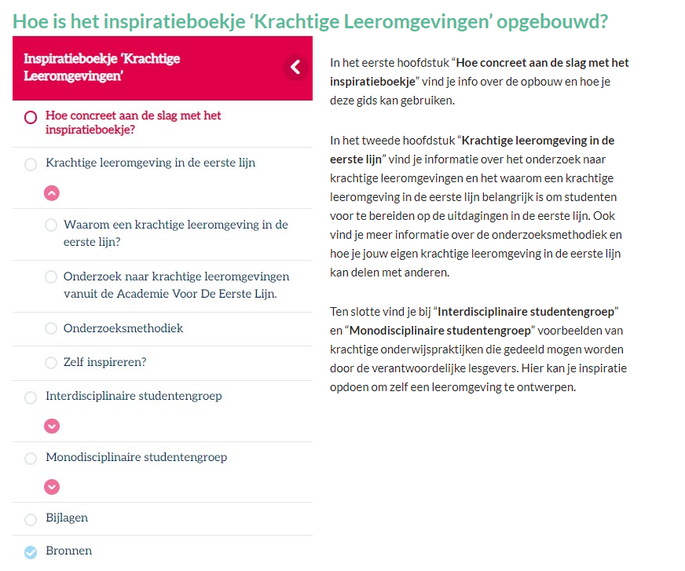
Hoe concreet aan de slag met het inspiratieboekje?
https://e-learning.research-expertise.ucll.be/courses/inspiratieboekje-krachtige-leeromgevingen/

Slide 15



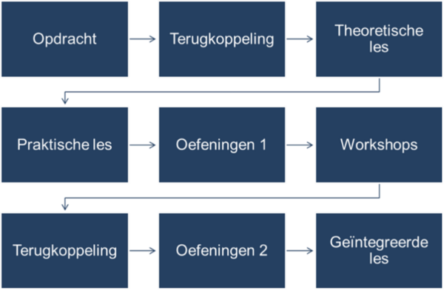
Inspiratie
Studenten ontvangen gasten bij Huize August en gaan samen aan de slag: gesprekken, verhalen, activiteiten, koffie, dessert
Casuïstiek: analyse behoeften en optimalisatie van multidisciplinair zorgplan Ondersteuning vanuit een multidisciplinair team lesgevers, getuigenissen van eerstelijnsprofessionals en discussiemomenten.
Integrale zorg –
Thomas More Turnhout
In een veilige simulatieomgeving verwerven studenten stapsgewijs de nodige kennis, vaardigheden en attitudes om de professionele taken van een arts in de eerste lijn te kunnen uitvoeren.
Notes:
https://medialibrary.uantwerpen.be/oldcontent/container22645/files/presentatie%20Tszakizidis.pdf

Slide 16


Inspiratie
Langdurige coaching van zorgvrager waarbij de student een band opbouwt en de noden en behoeften echt leert kennen.
De student voert gesprekken in real life met een persoon met een zorg- en ondersteuningsnood en zoekt
naar relevante en betekenisvolle activiteiten m.b.v. Clever-tool.
Notes:
https://medialibrary.uantwerpen.be/oldcontent/container22645/files/presentatie%20Tszakizidis.pdf

Slide 17



Inspiratie
Een mix van didactische werkvormen waarbij gereflecteerd wordt over de informatiebehoefte van de patiënt en uitwerking van een patiëntgerichte tekst.
(Hoorcolleges – casuïstiek – rollenspel – interview)
Blended onderwijs: online taken – hoorcolleges – praktijkcolleges – debat - skillslab waarbij methodisch handelen concreet wordt toegepast binnen verschillende interventiedomeinen. Zelfstandig en samenwerkend leren wordt gestimuleerd.
Geïntegreerde klinische casusbesprekingen – oefenapotheek voor rollenspel/oefeningen – uitvoeren van medicatienazicht – interdisciplinair overleg studenten farmacie en geneeskunde rond polyfarmacie casussen en opstellen van een zorgplan
Notes:
https://medialibrary.uantwerpen.be/oldcontent/container22645/files/presentatie%20Tszakizidis.pdf

Slide 18

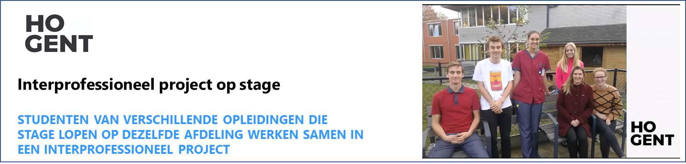
Inspiratie
De student gaat een dag op stap met 8 verschillende professionals werkzaam in de eerste lijn. Studenten stellen casussen voor en delen concrete ervaringen en reflecties.
Studenten van verschillende opleidingen die stage lopen op dezelfde stageplaats gaan gericht in dialoog tijdens overlegmomenten en werken intensief rond en met een patiënt. Ze komen samen met de betrokkene en zijn omgeving m.b.v. de samenspraakfiche tot een aantal doelen en acties die nog niet waren opgenomen in het bestaand zorgplan.
Notes:
https://medialibrary.uantwerpen.be/oldcontent/container22645/files/presentatie%20Tszakizidis.pdf

Slide 19
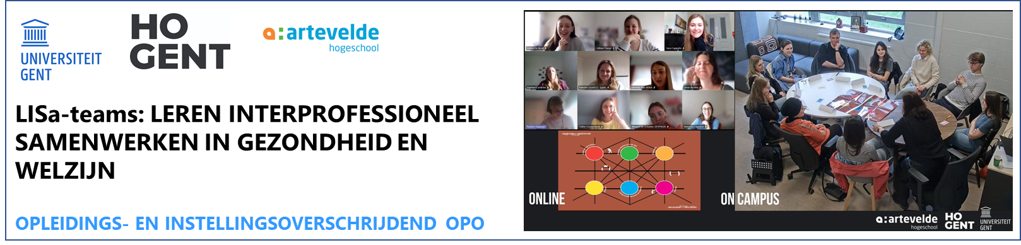
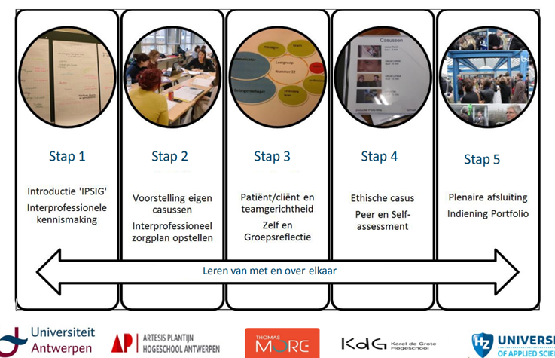

Inspiratie
Driedaags interprofessioneel project samenwerken rond zorgaspecten, ethische dilemma’s en organisatorische vraagstukken, en dit zowel op patiëntenniveau als op niveau van de organisatie of maatschappij. Het is een mix van casuïstiek, stellingendiscussie, rollenspel, video-observaties, zelfstandig werk en (online) groepswerk.
Integrale zorg –
Thomas More Turnhout
Moduleweek waarbij interprofessionele studententeams er gewerkt wordt aan 5 bouwstenen (interprofessionele kennismaking, zorgplan, patiënt- en teamgerichtheid, ethisch handelen, communicatie). Het is een combinatie van leermomenten in team (opdrachten, casussen), begeleide zelfstudie, interactieve hoor- en werkcolleges en de hybride-slotapotheose voor alle deelnemers.
Notes:
https://medialibrary.uantwerpen.be/oldcontent/container22645/files/presentatie%20Tszakizidis.pdf

Slide 20
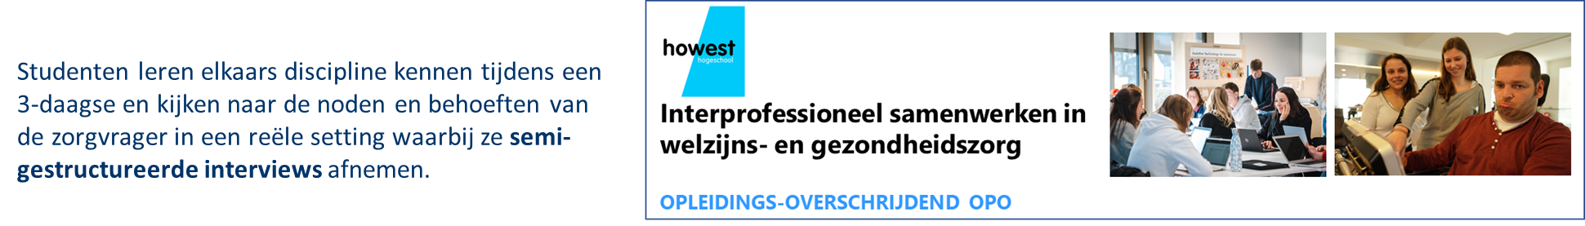


Inspiratie
Studenten, docenten, professionals, en inwoners van Vlaamse gemeenten en steden gaan aan de slag op zoek naar oplossingen voor zorgvragen van inwoners in hun eigen thuisomgeving.
Integrale zorg –
Thomas More Turnhout
Studenten uit verschillende opleidingen ondersteunen een persoon met zorg- en ondersteuningsnood en zijn omgeving.
Ze brengen noden en doelen in kaart en gaan op zoek naar antwoorden vanuit hun eigen vakgebied, in samenwerking met het informele en professionele netwerk.
Notes:
https://medialibrary.uantwerpen.be/oldcontent/container22645/files/presentatie%20Tszakizidis.pdf

Slide 21
Hoe een krachtige leeromgeving implementeren?
One shot → leertraject
On campus activiteiten → in de gemeenschap
Eén discipline → meer disciplines
Casussen uit het echte leven → patiënten in hun thuis situatie
Eén probleem → holistische benadering
Notes:
Afbeelding: Matt Ridley, Unsplash

Slide 22




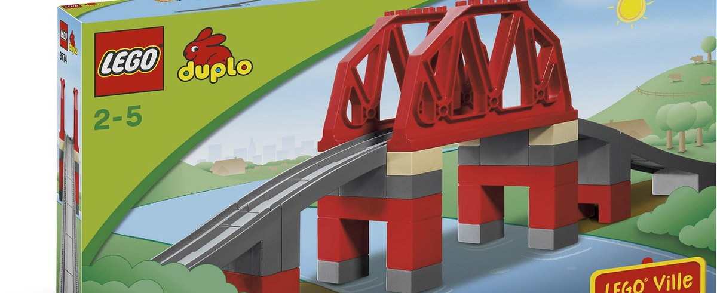
Er is een brug nodig, er is een plan – laat ons samen bouwen
Zelf aan de slag
Zelf delen
Afbeelding: Maarten van den Heuvel, Unsplash
Afbeelding: bol.com
Notes:
Afbeelding: Maarten van den Heuvel, Unsplash
*Barnett K, Mercer SW, Norbury M, Watt G, Wyke S, Guthrie B. (2012). Epidemiology of multimorbidity and implications for health care, research, and medical education: a cross-sectional study. Lancet (London, England). 380(9836):37-43.
*Kuluski K, Ho JW, Hans PK, Nelson M. (2017). Community Care for People with Complex Care Needs: Bridging the Gap between Health and Social Care. Int J Integr Care. 17(4):2.
*Pless S., Van de Velde D., DE Vriendt P. (2020) Doelgerichte zorg, zelfmanagement en interdisciplinaire samenwerking in het hoger onderwijs, Academie voor de eerste lijn
**Verté E. (2017). Caring for Care. The development of the INClusive CAre framework. Brussels: Vrije Universiteit Brussel
Wagner M, & Brandt M (2018). Long-term care provision and the well-being of spousal caregivers: An analysis of 138 European regions. The Journals of Gerontology, Series B: Psychological Sciences and Social Sciences, 73(4), e24–e34. doi:10.1093/geronb/gbx133
*World Health Organization (2015). World report on ageing and health. WHO.

Slide 23


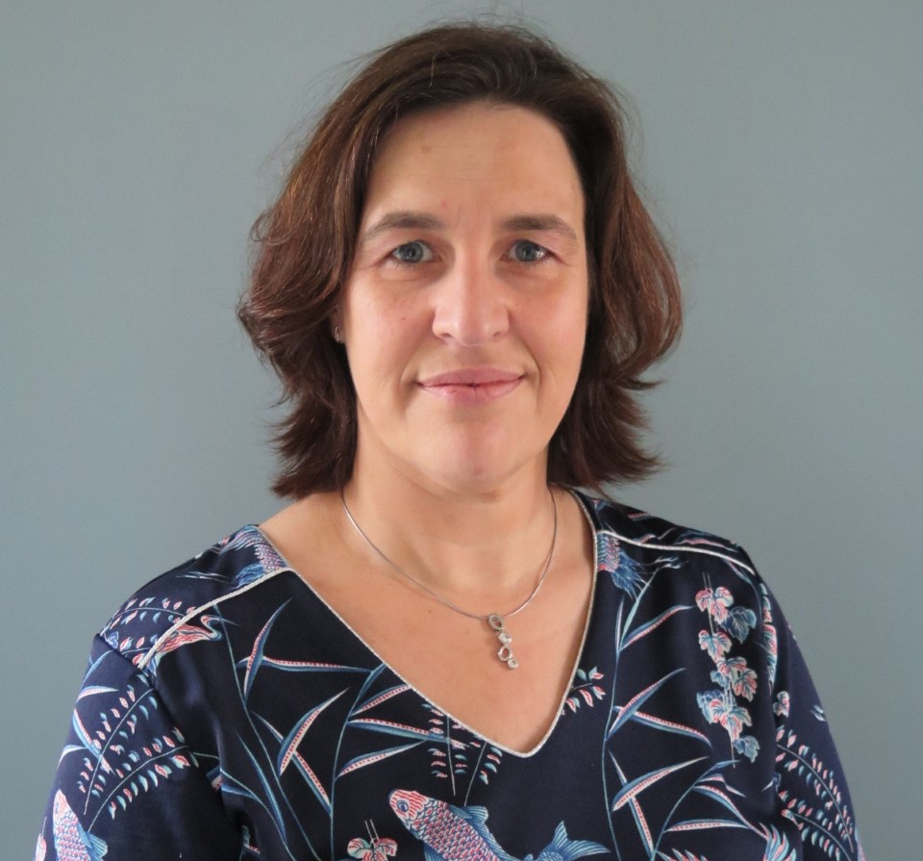
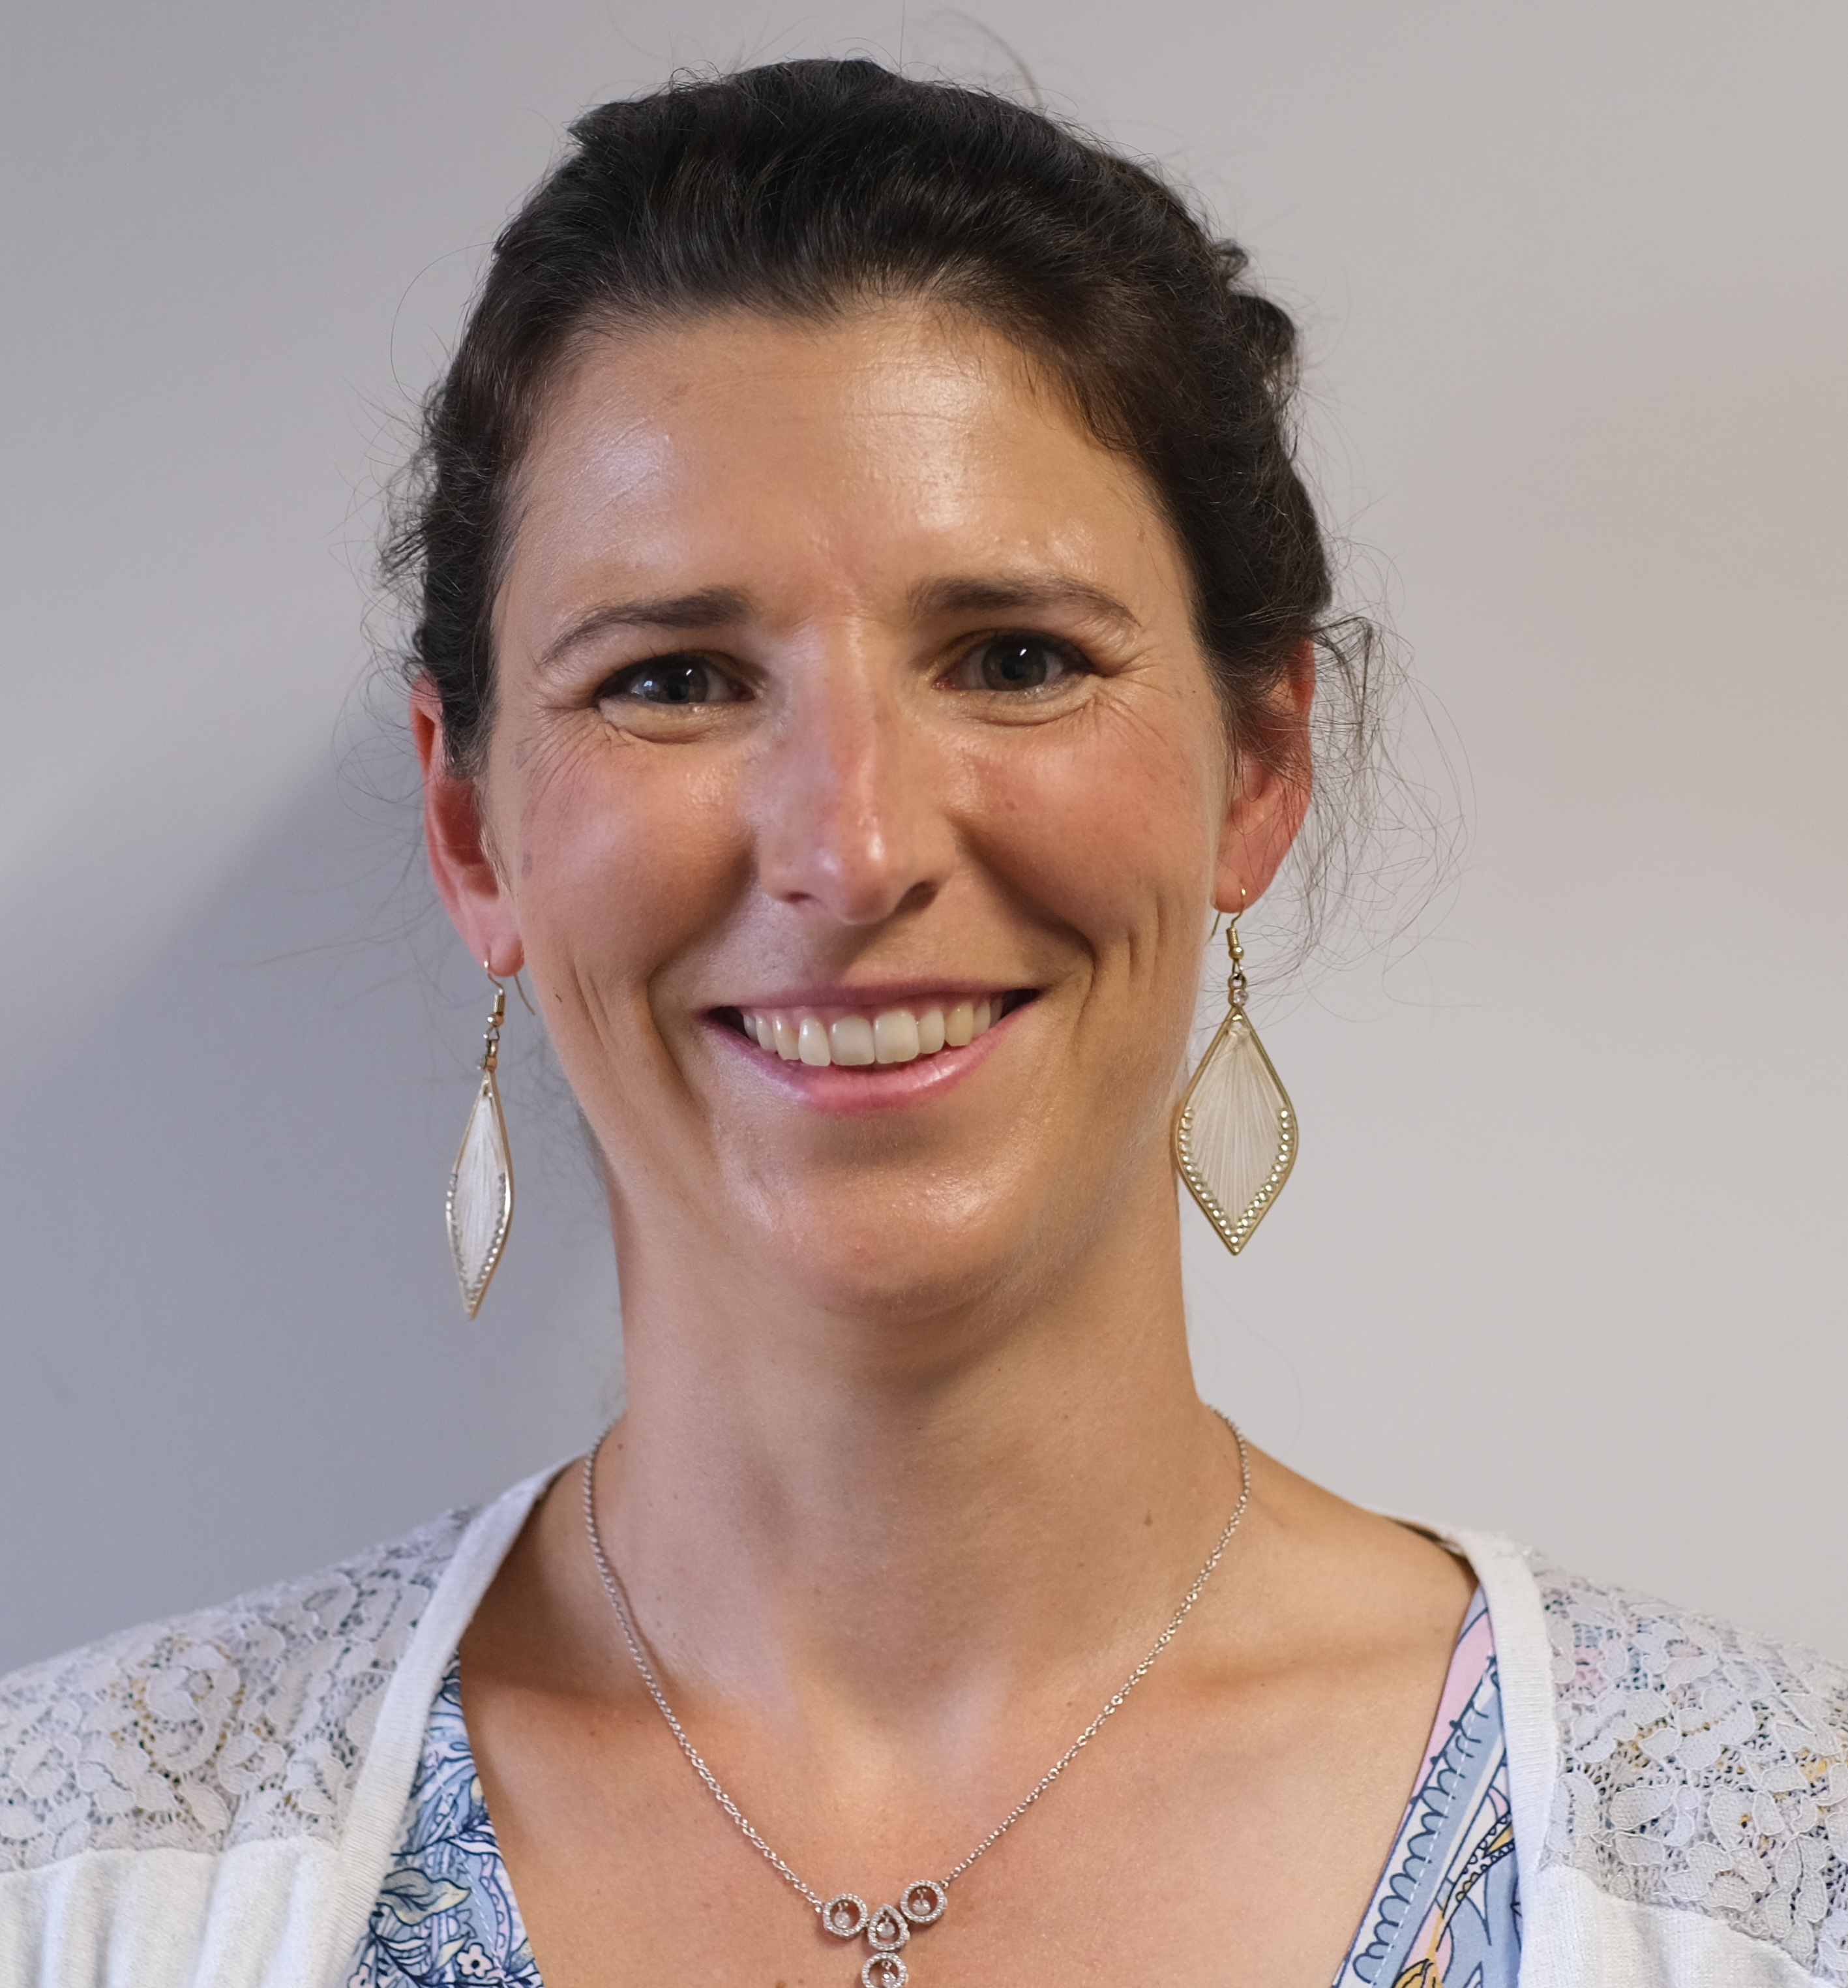

Dank voor jullie aandacht!
Tony Claeys
Coördinator VIVES LiveLab
Onderzoeker Centre of Expertise for Care Innovation
Tony.claeys@vives.be
Meer info?
Dr. Hilde Vandenhoudt
Project Manager LiCalab
Thomas More
Hilde.vandenhoudt@thomasmore.be
Leen Van Landschoot
Docent verpleegkunde en onderzoeker
Hogeschool Gent
Leen.vanlandschoot@hogent.be ​
​
Team van WP6 - Krachtige Leeromgevingen
Becky Noyens
Adjunct-apotheker bij Markt 31
Docent verpleegkunde en vroedkunde
Thomas More Turnhout
Becky.noyens@thomasmore.be
Maja Lopez Hartmann​
Onderzoeker expertisecentrum
Zorgstroom & docent verpleegkunde ​
Karel de Grote Hogeschool Antwerpen​
maja.lopezhartmann@kdg.be​

Slide 24
Referenties
Barnett, K. M. (2012, May 10). Epidemiology of multimorbidity and implications for health care, research, and medical education: a cross-sectional study. Lancet, pp. 37-43.
Barr, H. F. (2017). CAIPE (2017) Interprofessional Education Guidelines. The Centre for the Advancement of Interprofessional Education. Retrieved from https://www.caipe.org/resources/publications/caipe-publications/caipe-2017-interprofessional-education-guidelines-barr-h-ford-j-gray-r-helme-m-hutchings-m-low-h-machin-reeves-s
Bergman, E. M. (2013, Mar-Apr). Constructive, collaborative, contextual, and self-directed learning in surface anatomy education. Anatomical sciences education, pp. 114-124. doi:https://doi.org/10.1002/ase.1306
Boeykens, D. S. (2022, Febr 17). How do people living with chronic conditions and their informal caregivers experience primary care? A phenomenological- hermeneutical study. Journal of clinical nursing. doi:https://doi.org/10.1111/jocn.16243
Chimea, T. K. (2020). Assessment of clinical competence in competency-based education. Canadian journal of dental hygiene : CJDH = Journal canadien de l'hygiene dentaire : JCHD, pp. 83–91.
Collins, A. (1992). Toward a Design Science of Education. In: Scanlon, E., O’Shea, T. (eds) New Directions in Educational Technology. (pp. 15-22). Berlin, Heidelberg: NATO ASI Series, vol 96. Springer. doi:https://doi.org/10.1007/978-3-642-77750-9_2
Della, F. (2010). Interprofessional Education. In T. Swanwick, Understanding Medical Education: Evidence, Theory and Practice (pp. 53-68). The Association for the Study of Medical Education. doi: https://doi.org/10.1002/9781444320282.ch4

Slide 25
Referenties
Dochy, F. (2015). High impact learning anno 2022: model voor de toekomst -Over aanpak en sturing. Retrieved from http://docplayer.nl/4149517-High-impact-learning-anno-2022-model-voor-de-toekomst-over-aanpak-en-sturing-door-filip-dochy.html
Dochy, F. B. (2015). Bouwstenen voor. Amsterdam: Boom Lemma Uitgevers. Retrieved from https://www.boomhogeronderwijs.nl/media/7/9789089538482_inkijkexemplaar.pdf
Evans, P. S. (2019). U4IoT_LivingLabMethodology_Handbook. U4IoT Consortium. Retrieved from https://www.iscapeproject.eu/project/living-lab-methodology/
Farjad, S. (2012). The Evaluation Effectiveness of Training Courses in University by Kirkpatrick Model (Case Study: Islamshahr University). Procedia - Social and Behavioral Sciences, pp. 2837-2841. doi:https://doi.org/10.1016/j.sbspro.2012.05.573
Ford, J. G. (2021). CAIPE (2021) Interprofessional Education Handbook: For Educators and Practitioners incorporating Integrated Care and Values-based Practice. The Centre for the Advancement of Interprofessional Education. Retrieved from https://www.caipe.org/resources/publications/caipe-publications/caipe-2021-a-new-caipe-interprofessional-education-handbook-2021-ipe-incorporating-values-based-practice-ford-j-gray-r
Friend, S. (2019, Jan 14). 21 Great Reflection Questions That Add Depth to Student Learning. Retrieved from https://sapro.moderncampus.com/blog/21-great-reflection-questions-that-add-depth-to-student-learning

Slide 26
Referenties
Guraya, S. Y. (2018, Mar). The effectiveness of interprofessional education in healthcare: A systematic review and meta-analysis. The Kaohsiung journal of medical sciences, pp. 160-165. doi:https://doi.org/10.1016/j.kjms.2017.12.009
Interprofessional Education Collaborative. (2016). Core competencies for interprofessional collaborative practice: 2016 update. Washington, DC: Interprofessional Education Collaborative. Retrieved from https://ipec.memberclicks.net/assets/2016-Update.pdf
Kassirer, J. P. (2010). Teaching clinical reasoning: case-based and coached. Academic medicine : journal of the Association of American Medical Colleges, pp. 1118–1124. doi:https://doi.org/10.1097/acm.0b013e3181d5dd0d
Kelchtermans, G. (2009, May 29). Who I am in how I teach is the message: self‐understanding, vulnerability and reflection,. Teachers and Teaching: theory and practice(15:2), pp. 257-272. doi:http://dx.doi.org/10.1080/13540600902875332
Knowles, M. H. (2005). The Adult Learner: the definitive classic in adult education and human resource development, 6e. Amsterdam, Boston, Heidelberg, London, New York, Oxford, Paris, San Diego, San Francisco, Singapore, Sydney, Tokyo: Elsevier, Butterworth Heineman. Retrieved from http://intrpr.info/library/books/knowles-the-adult-learner.pdf
Kuluski, K. H. (2017, Jul 21). Community Care for People with Complex Care Needs: Bridging the Gap between Health and Social Care. . International journal of integrated care.
Oandasan, I. &. (2005, May 19). Key elements for interprofessional education. Part 1: the learner, the educator and the learning context.; Part 2: factors, processes and outcomes. Journal of interprofessional care, pp. 21-48. doi:https://doi.org/10.1080/13561820500083550 and https://doi.org/10.1080/13561820500081703

Slide 27
Referenties
Paulus, D. V. (2012). Position paper: organisatie van zorg voor chronisch zieken in België. website van Federaal Kenniscentrum voor de Gezondheidszorg: KCE Reports. Retrieved from https://kce.fgov.be/sites/default/files/atoms/files/KCE_190A_organisatie_zorg_chronisch_zieken_Position%20Paper_0_0.pdf
Pless, S. V. Doelgerichte zorg, zelfmanagement en interdisciplinaire samenwerking in het hoger onderwijs. Academie voor de eerste lijn. (niet gepubliceerd: info https://www.fondsdanieldeconinck.be/story/de-nieuwe-eerste-lijn-is-het-onderwijs-een-voorloper-of-een-volger/ en Primary Care Academy. (n.d.). Needsassessment. Retrieved Oct 20, 2022, from https://academievoordeeerstelijn.be/behoeftenonderzoek-in-de-eerste-lijn/
Poore, J. A. (2014, May). Simulation-Based Interprofessional Education Guided by Kolb's Experiential Learning Theory. Clinical Simulation in Nursing, pp. 241-247. doi:https://doi.org/10.1016/j.ecns.2014.01.004
Schols, J. M. (2019, Dec 6). Op weg naar een proactieve en persoonsgerichte ouderenzorg. NEDERLANDS TIJDSCHRIFT VOOR TANDHEELKUNDE,, pp. 647–652. doi:https://doi.org/10.5177/ntvt.2019.12.19059
Schön, D. (1991). The reflective practitioner: How Professionals think in action. Bury St. Edmunds: Avebury.
Thistlethwaite, J. (2012, Jan). Interprofessional education: a review of context, learning and the research agenda. Medical education, pp. 58-70. doi:https://doi.org/10.1111/j.1365-2923.2011.04143.x
Van Merriënboer, J. J. (2017). Ten Steps to Complex Learning: A Systematic Approach to Four-Component Instructional Design (3th ed.). New York: Routledge, Taylor & Francis. doi:https://doi.org/10.4324/9781315113210

Slide 28
Referenties
Vansteenkiste, M. S. (2004, Aug). Motivating learning, performance, and persistence: The synergetic effects of intrinsic goal contents and autonomy-supportive contexts. Journal of Personality and Social Psychology(87(2)), pp. 246-260. doi:10.1037/0022-3514.87.2.246
Verté, E. (2018, Oct 23). Caring for Care. The development of the INClusive CAre framework. International Journal of Integrated Care, p. 290. doi:http://doi.org/10.5334/ijic.s2290
Vlaamse Gemeenschap. (2009, Mar 13). Woonzorgdecreet. Retrieved from https://codex.vlaanderen.be/Portals/Codex/documenten/1017896.html
Volker, A. S. (2017). Handbook Integrated Care. Switzerland: Springer International Publishing. doi:10.1007/978-3-319-56103-5
Wagner, M. &. (2018, april 16). Long-term Care Provision and the Well-Being of Spousal Caregivers: An Analysis of 138 European Regions. The journals of gerontology. Series B, Psychological sciences and social sciences, pp. 24-34.
WHO. (2010). Framework for Action on Interprofessional Education & Collaborative Practice. Health Professions Network Nursing and Midwifery Office within the Department of Human. Geneva: WHO Press.
WHO. (2015). World report on ageing and health.

